Slide 1
传统应节食物的意义

Slide 2
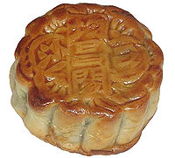
中秋节
应节食物：月饼
传统的款式：形状为满月的圆形
与节日的关系：月饼外观为圆形，表示团圆美好

Slide 3
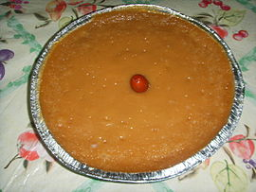
农历新年
应节食物：年糕
传统的款式：形状为长方形，橙红色黏糕
与节日的关系：与「年高」谐音，有年年高的意思，象征收入、职位或孩子都一年比一年高

Slide 4
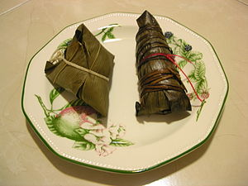
端午节
应节食物：糉
传统的款式：以竹叶或芦叶包裹糯米或黄米或其他辅料如枣，豆沙，火腿、咸鸭蛋、花生、栗子等，并以水煮或蒸熟的食品
与节日的关系：相传屈原投江自尽后，百姓为了防止鱼类破坏屈原的尸体，把糉投入江中，让鱼嚼食米饭而不去咬屈原的遗体

